Slide 1
1
1
준비물:
잘 찍은 바닥 징표
(A, B, C, D: 암반 낙하)
(1, 2: 남북 확인)
※ 참고:
이 자료는 기본적으로
폭탄이 터지는 순서가
가운데 – 서쪽 – 동쪽
(어려운 패턴)
인 경우를 가정함
쉬운 패턴도 해법은 동일
A
B
C
D
2

Slide 2
2
폭탄 위치 및 범위 확인

Slide 3
3
애니메이션 확인(클릭)
참고)
폭탄 폭발 간격: 1.5초
지진파
폭탄 1
폭탄 2
폭탄 3

Slide 4

4
안전 지대 확인
¾
¼
¼
¾
내부의 다른 칸도
마찬가지로 ¼, ¼ 지점!

Slide 5
5
회피법 개요
지진파 캐스팅 완료
→ 안전 지대 이동
→ 폭탄1(가운데) 폭발
→ 가운데 이동
이건 다들…알죠? ㅎㅎ
하지만,
주의할 점이 있습니다!

Slide 6
6
1
주의점 1: 방향! (제일중요)
꼭 안전지대 ¼, ¼ 지점을
정확하게 찾아갈 필요 X
‘세로 선’ 에 걸치는 정도면
충분
이때,
①, ② 바닥징표를 확인
→ 세로방향 올바르게!!
2

Slide 7
7
왜 세로선에 걸칠까?
물론 ¼, ¼ 지점을
정확하게 갈 수 있다면
문제 없음!
그러나
대각선 방향으로 진행 시
조금만 방향이 어긋나도
첫 번째 폭탄에
맞아버릴 위험 ↑
O
X

Slide 8
8
세로 선에 걸치면,
세로선 확인 쉽고
걸치기만 하면 안전
따라서
세로선 걸치기 방법이
매우 안정적!
대충 ¼ 지점 근처라는
느낌이면 충분!

Slide 9
9
카메라가 돌아가다 보면,
틀림없이
세로 방향이 어느 쪽인지
헷갈릴 것이다…
1, 2번 바닥 징표를 보고
세로 방향을 파악하자!
남, 북에 찍혀 있는
1, 2번 바닥 징표에서
먼 방향으로 이동!
2
1

Slide 10
10
이렇게
세로 방향에 유의하여
움직이면,
‘절대로’ 첫 번째 폭탄에
맞지 않는다!
※ 대충 ¼ 지점 근처라는
느낌이면 OK
2
1

Slide 11
11
주의점 2: 신속!
[지진파] 시전 끝난 순간
→ 세로 선에 걸쳐 이동!
[가운데 폭탄 폭발] 순간
→ 가운데 쪽으로 이동!
이건 당연하죠?
캐스팅 욕심 부리지 말고
신속하게 이동!

Slide 12
12
이런 요령으로 피하면
애니메이션과 같이
확실하게 회피 가능!
(클릭)
지진파
폭탄 1
폭탄 2
폭탄 3

Slide 13
13
자가 진단
첫 번째(가운데) 폭탄에 맞았어요!
▶ 세로 방향을 잘못 파악했거나,
▶ 너무 깊숙히 들어갔거나,
▶ 첫 폭탄이 안 터졌는데
가운데로 빨리 들어갔거나
안전 지대(¼, ¼ 지점)로
바로 가려다가
첫 폭탄에 맞기 쉽다!
(어긋난 방향 or 너무 깊숙히)
2
2

Slide 14
14
자가 진단
두 번째(서쪽) 폭탄에 맞았어요!
▶ 첫 번째 폭탄이 터지는 즉시
가운데로 이동하지 않은 경우
(즉, 늦게 움직인 경우)
타이밍이 빠듯하므로,
신경을 곤두세우고
터지는 순간을 포착하여
즉시 가운데로 이동하자!
2

Slide 15
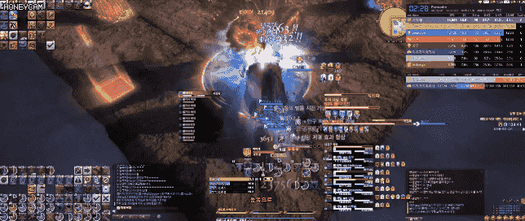
15
실제 영상

